Slide 1
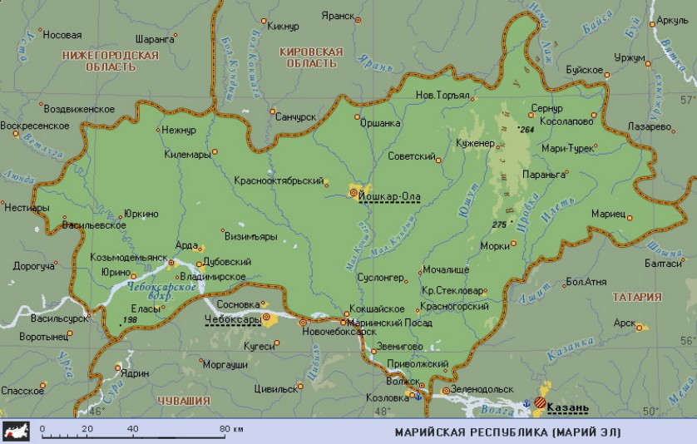
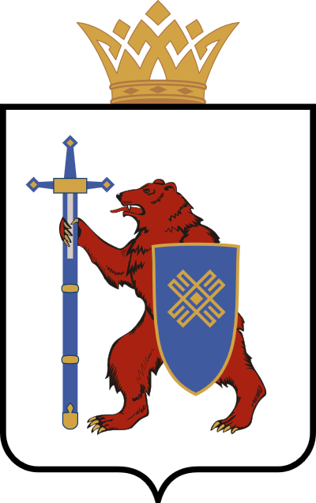
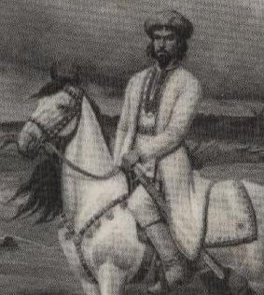
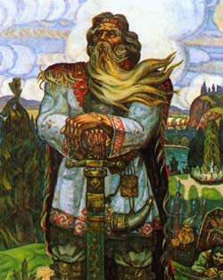
По карте Республики Марий Эл определите расстояние между родными селениями национальных марийских героев, если известно, что расстояние между городами Звенигово и Козьмодемьянск равно 126км.
Нуженалы
Кабак-Сола

